Slide 1
Bibliotecas gráficas
Em Ambiente desenvolvimento web

Slide 2
Índice
Gráficos
Gráficos e suas utilidades.
Estilos de gráficos
Aplicação WEB
Principais bibliotecas
Demonstração
Fontes

Slide 3
Gráficos

Slide 4
Gráficos e suas utilidades
O que são Gráficos?
Gráficos são representações visuais utilizadas para exibir dados, sejam eles, sobre determinada informação, ou valores numéricos com figuras geométricas (diagramas, desenhos, figuras ou imagens) de modo a fornecer ao leitor uma interpretação de forma mais rápida e objetiva.
Suas utilidades
São utilizadas em diversas áreas de estudo (matemática, estatística, geografia, economia, história, etc.) para facilitar a visualização de alguns dados, bem como para tornar os dados mais claros e informativos.
Os gráficos devem ser auto-explicativos e de fácil compreensão, de preferência sem comentários inseridos. Logo são requisitos básicos de um gráfico: simplicidade e clareza. Em trabalhos científicos a finalidade principal dos gráficos é evidenciar informações.

Slide 5
Gráficos e suas utilidades

Slide 6
Gráficos e suas utilidades
Elementos dos Gráficos
Título: geralmente possuem um título a respeito da informação que será apresentada.
Fonte: muitos gráficos, sobretudo os da área de estatística, apresentam a fonte, ou seja, de onde as informações foram retiradas. Também podem apresentar o ano de publicação da fonte referida.
Números: estes são essenciais para comparar as informações dadas pelos gráficos. A maior parte deles utilizam números, seja para indicar quantidade ou tempo (mês, ano, trimestre).
Legendas: grande parte dos gráficos apresentam legendas que auxiliam na leitura das informações apresentadas. Junto a ela, cores que destacam diferentes informações, dados ou períodos, são utilizadas.

Slide 7
Estilos de gráficos
Existem inúmeros estilos aplicáveis nas utilização de gráficos, a seguir demonstraremos alguns exemplos.

Slide 8
Estilos de gráficos

Slide 9
Estilos de gráficos

Slide 10
Estilos de gráficos

Slide 11
Estilos de gráficos

Slide 12
Estilos de gráficos

Slide 13
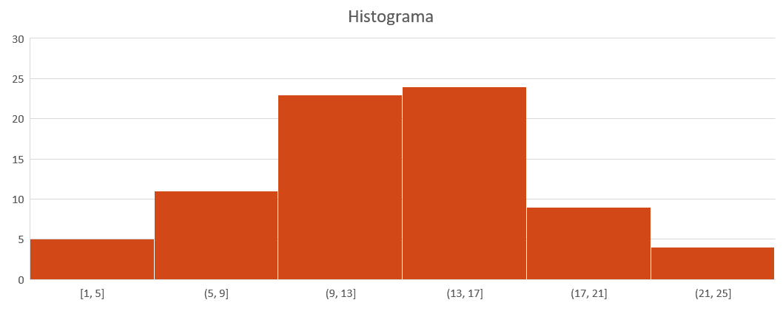

Slide 14
Aplicação WEB

Slide 15
Principais Bibliotecas
Existem vários bibliotecas no mercado na construção de gráficos que utiliza JavaScript, foi listado as 10 principais bibliotecas mais utilizado pelo desenvolvedores web, como:
CHART JS
CHARTIST JS
C3 JS
FLOT
ECHARTS
PEITY
DC JS
GOOGLE CHART
NVD3
Highcharts

Slide 16
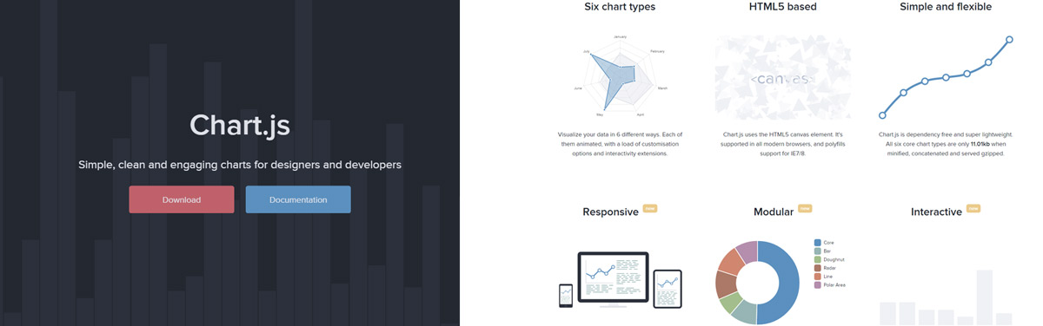
Principais Bibliotecas
CHART JS
É o framework, uma das bibliotecas mais performáticas para criar WebGraphics baseados em canvas e de manipulação via javascript.

Slide 17
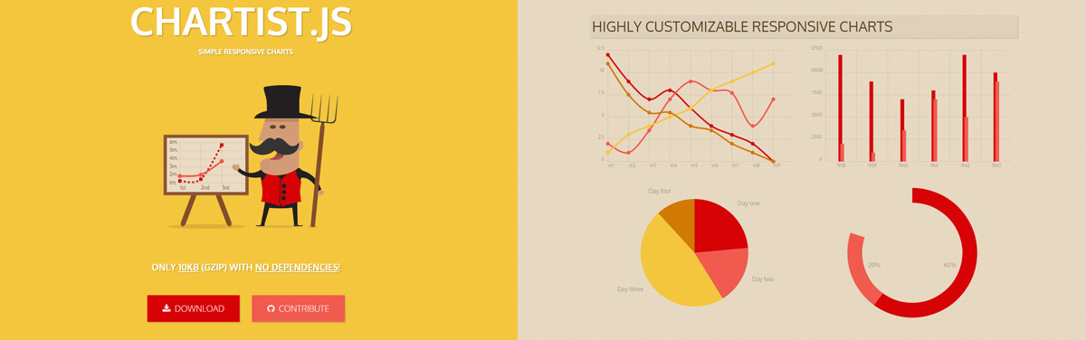
Principais Bibliotecas
CHARTIST JS
Mas Chartist.js é o produto de uma comunidade que estava desapontado com as habilidades fornecidas por outras bibliotecas de gráficos.

Slide 18
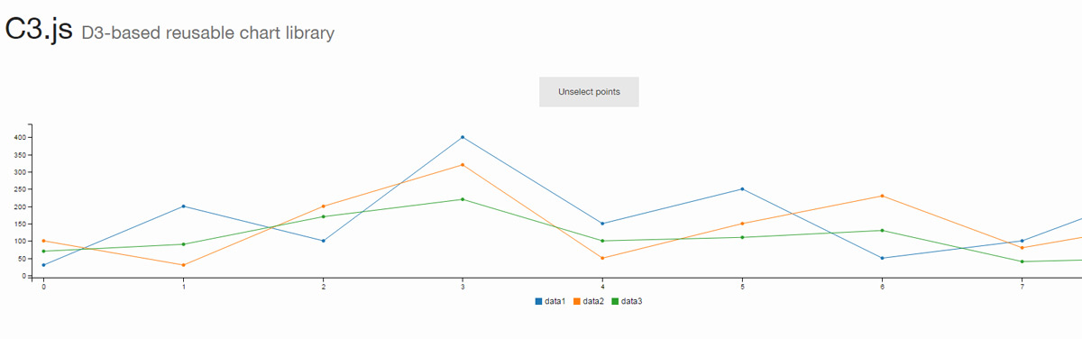
Principais Bibliotecas
C3 JS
É uma biblioteca javascript para criar gráficos usando outra biblioteca a D3.js muito usada para trabalhar com SVG (gráficos vetoriais escaláveis).

Slide 19
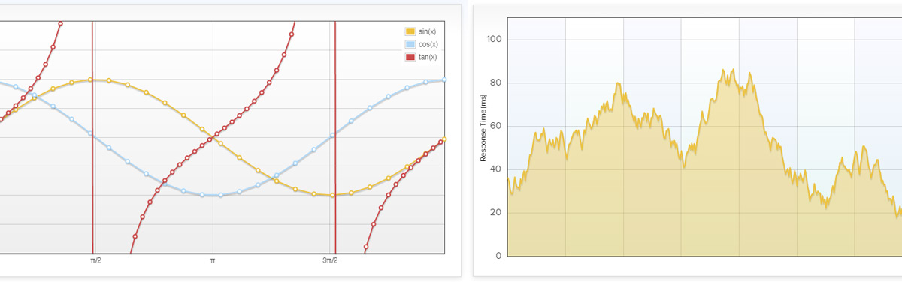
Principais Bibliotecas
FLOT
Flot é uma biblioteca de plotagem de gráficos Javascript para jQuery.

Slide 20

Principais Bibliotecas
ECHARTS
É umas das bibliotecas mais precisos que pode traçar até 200.000 pontos de dados em um gráfico cartesiano (linha , coluna, dispersão , castiçal).

Slide 21
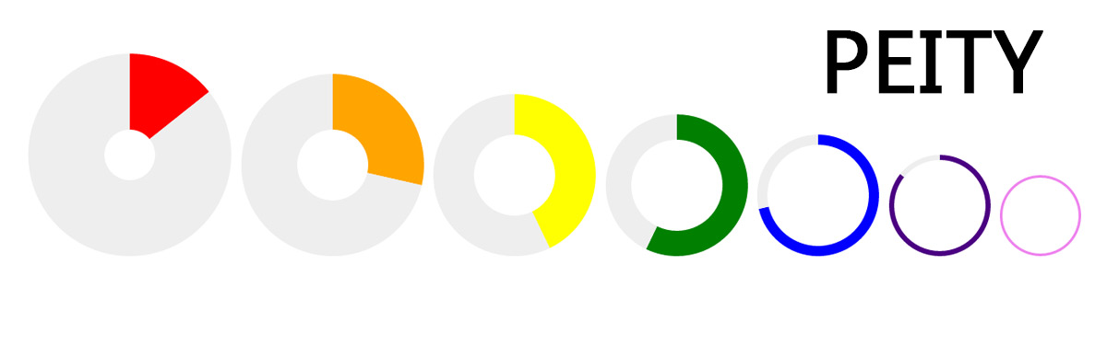
Principais Bibliotecas
PEITY
Peity é um plugin jQuery simples que converte o conteúdo de um elemento em um "< svg >" mini- rosquinha torta de linha ou gráfico de barras simples:

Slide 22
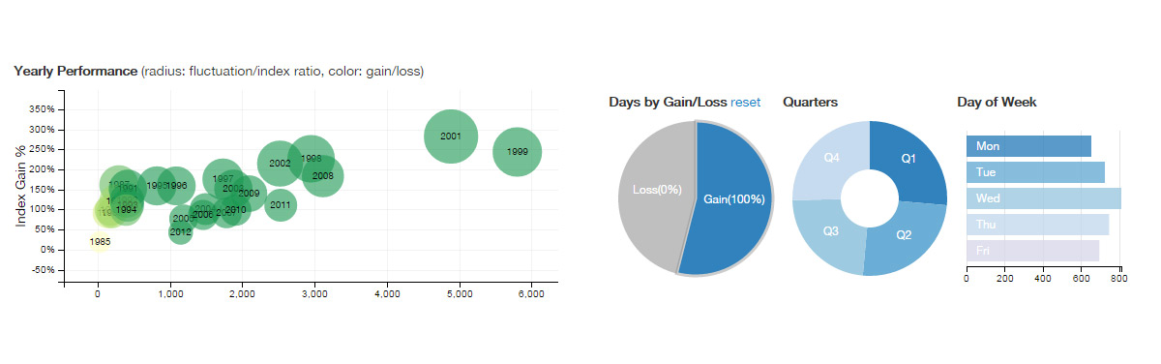
Principais Bibliotecas
DC JS
dc.js é uma biblioteca de gráficos com suporte javascript crossfilter nativa e permite a exploração altamente eficiente no conjunto de dados multi-dimensional grande.

Slide 23
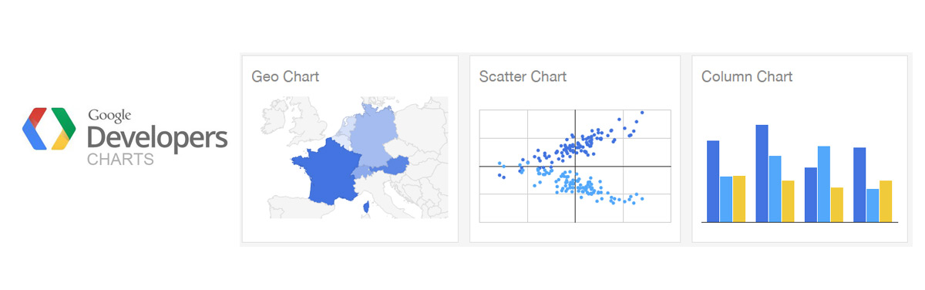
Principais Bibliotecas
GOOGLE CHART
O Google chart fornece uma variedade de gráficos projetados para atender às suas necessidades de visualização de dados.

Slide 24
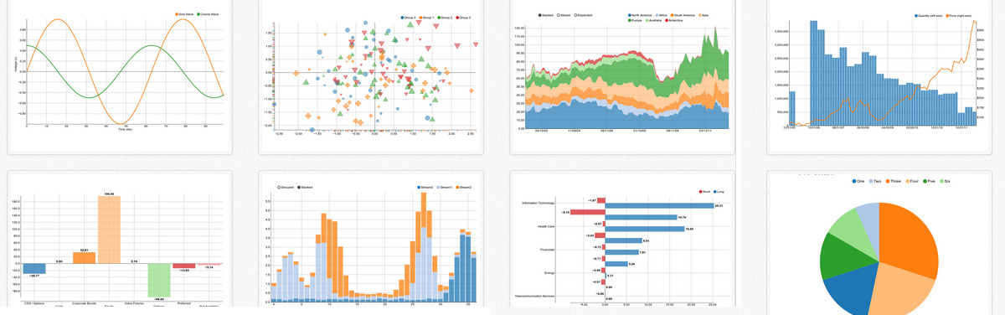
Principais Bibliotecas
NVD3
Este projeto é uma tentativa de construir gráficos reutilizáveis ​​e componentes gráficos para d3.js sem tirar o poder que lhe dá d3.js .

Slide 25
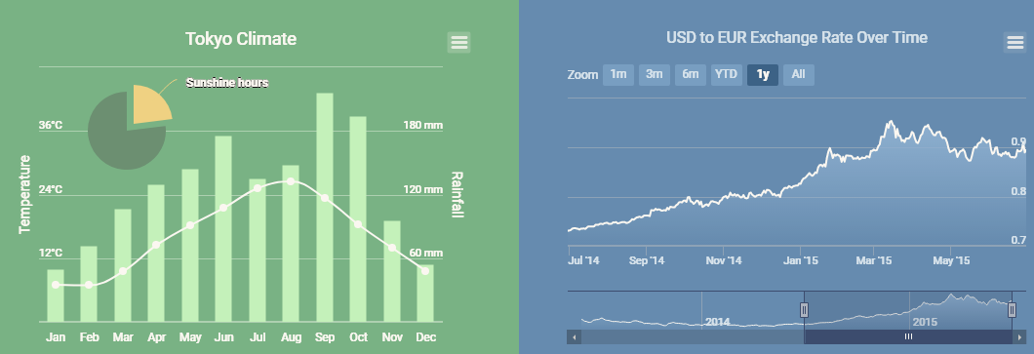
Principais Bibliotecas
Highcharts
É uma ferramenta paga, mas vale a pena utiliza-la (nos próximos slides terá uma demonstração simples).

Slide 26
Demonstração

Slide 27
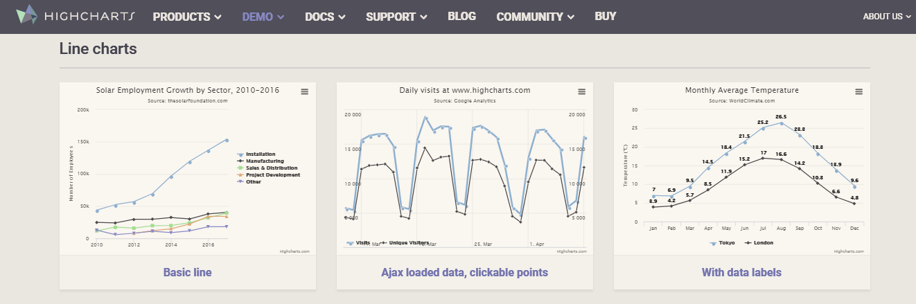
Exemplo
https://www.highcharts.com/demo

Slide 28
Fontes
http://geracaocriativa.com/conteudos/desenvolvimento/codigo/34-9-bibliotecas-javascript-para-fazer-graficos-interativos
https://webdesign.tutsplus.com/pt/tutorials/build-a-dynamic-dashboard-with-chartjs--webdesign-14363
http://www.universidadecodeigniter.com.br/criando-graficos-com-google-charts-e-codeigniter/
http://highcharttable.org/
https://www.html5rocks.com/pt/features/graphics
https://www.todamateria.com.br/tipos-de-graficos/
https://www.infoescola.com/estatistica/graficos/

Slide 29
OBRIGADO
Athauan Marques da Cunha 136246-1

